Slide 1
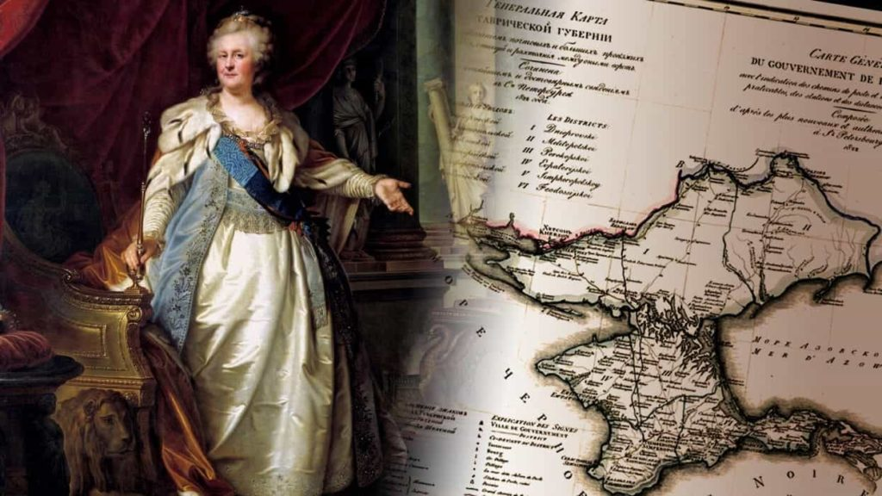
Освоение Новороссии и Крыма

Slide 2
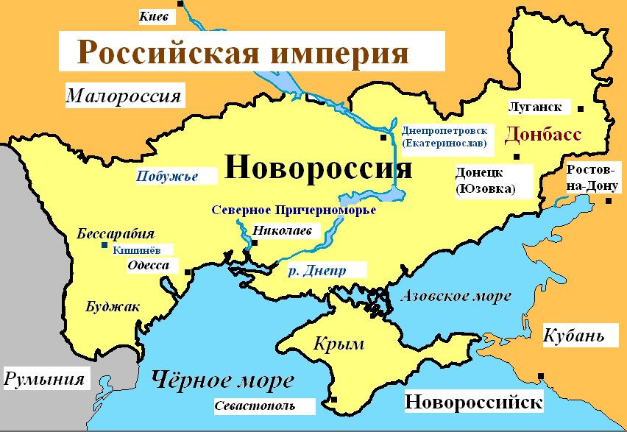
1764г – Новороссийская губерния

Slide 3
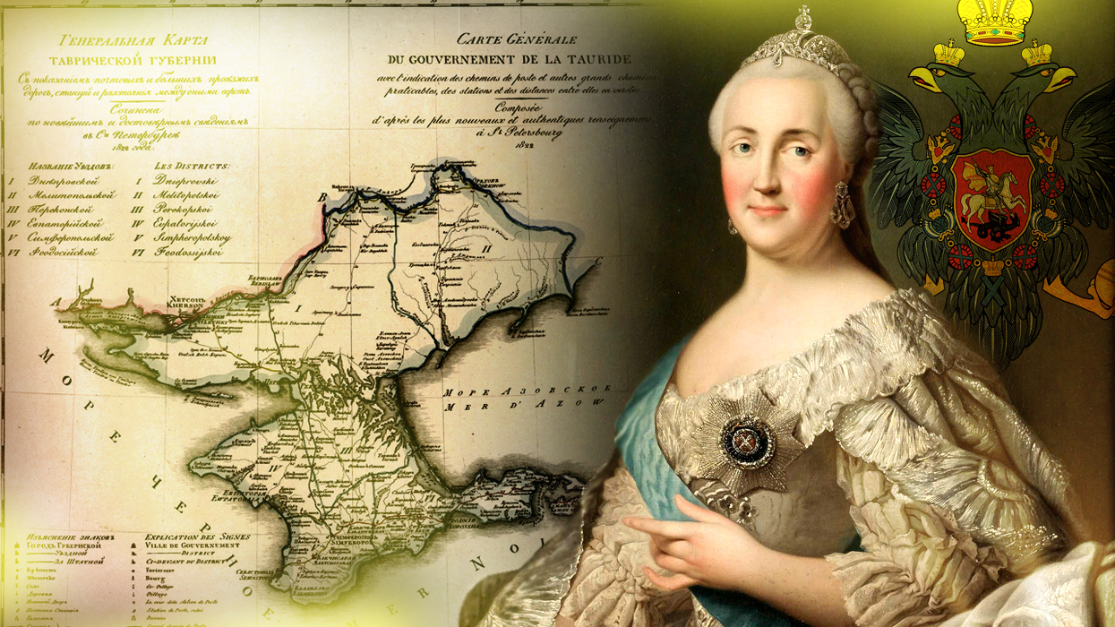
1762г. Манифест о призыве иностранцев селится в России (Новороссии)
Переселенческая политика: стр. 51
ЛЬГОТЫ - ?
НАЦИОНАЛЬНОСТИ - ?
Крупные
землевладельцы:
А.А.Вяземский
Г.А.Потемкин
К.Г.Разумовский

Slide 4
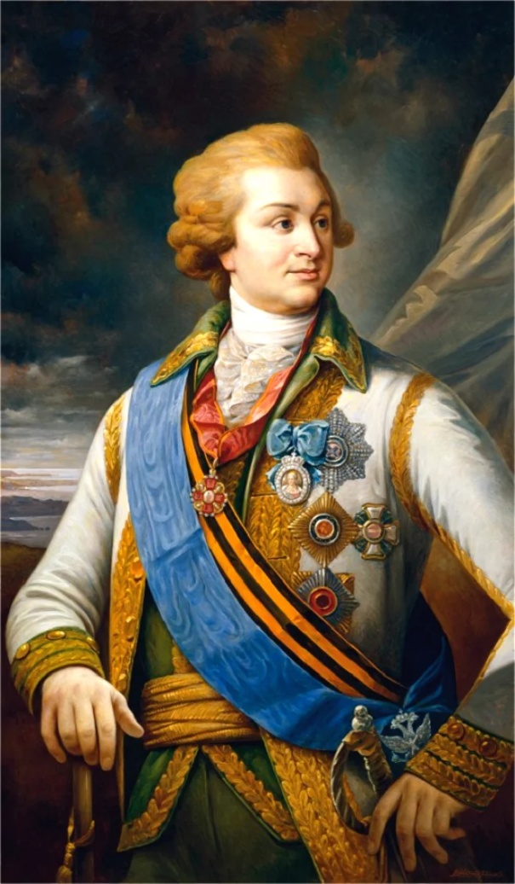
Освоение Крыма.
1783г – Манифест о присоединении Крыма
Г.А.Потемкин - Таврический

Slide 5
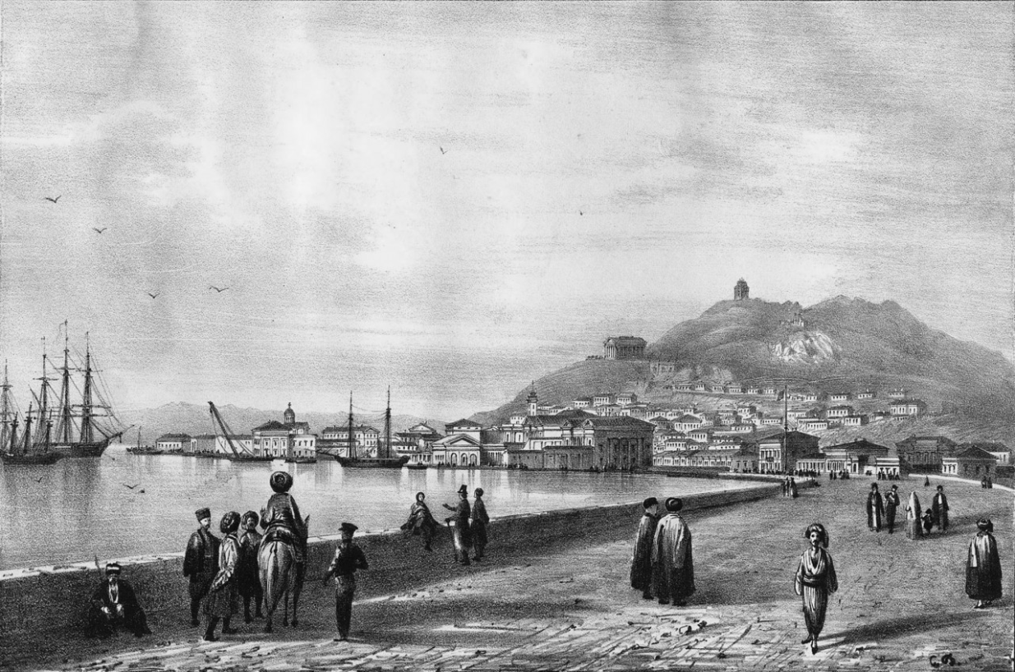
Образование новых городов
Какие новые города были заложены в Северном Причерноморье? С какой целью? Стр. 52
1778г – г.Херсон (центр военного караблествоения)
1788г – г.Николаев (новый центр военного кораблестроения России)
1794г – г.Одесса (порт)

Slide 6
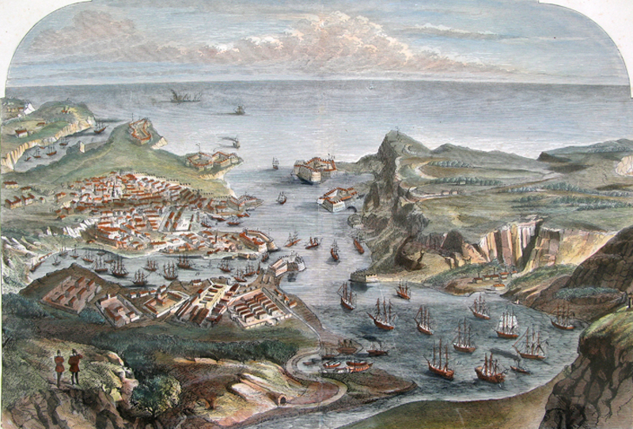
1783г – основание СЕВАСТОПОЛЯ
«императорские город»; «величественный город»
ВОЕННО-МОРСКАЯ БАЗА РОССИИ

Slide 7
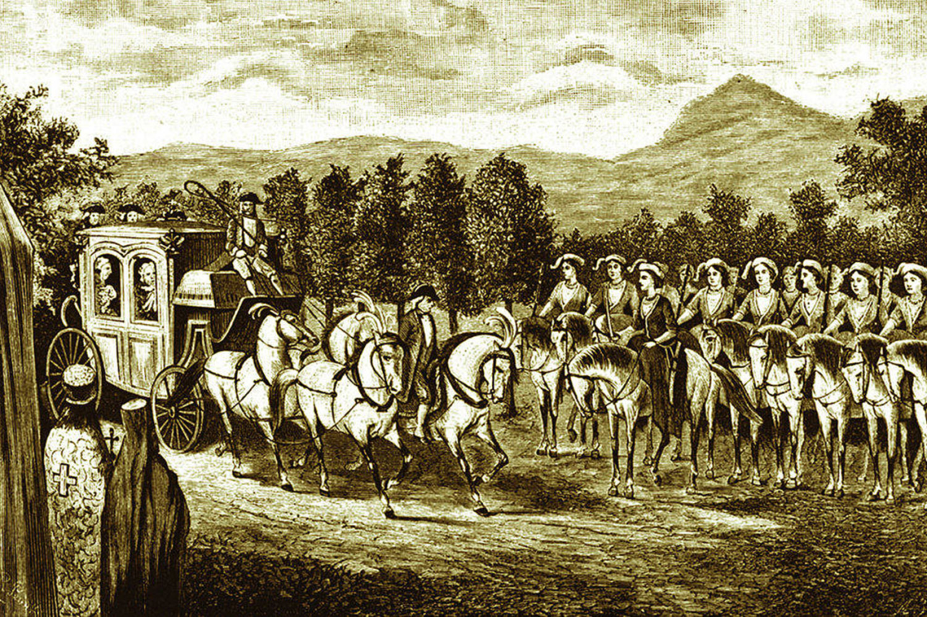
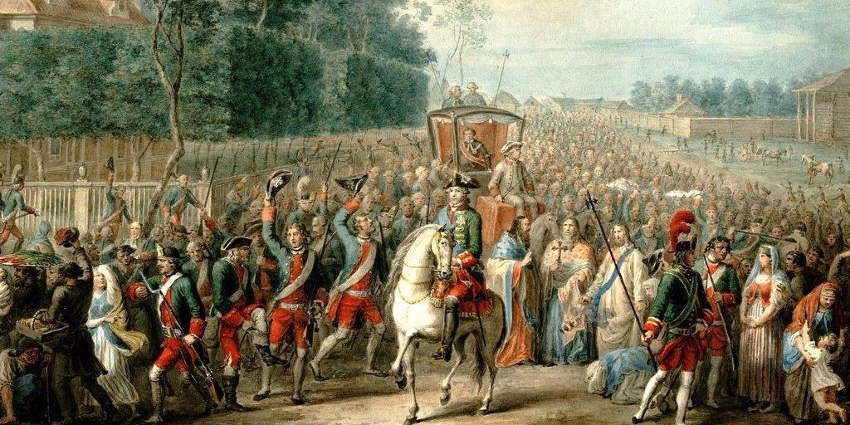
1787г. Путешествие Екатерины II в Крым

Slide 8
ЗНАЧЕНИЕ ОСВОЕНИЯ НОВОРОССИИ И КРЫМА
Освоение обширных территорий, в будущем один из развитых регионов страны
Укрепление и безопасность южных границ
Создание черноморского флота и военно-морской базы
Крымский полуостров стал местом развития земледелия и слияния разных культур

Slide 9
Вспоминаем понятия:
Просвещенный абсолютизм
Уложенная комиссия
«Золотой век» российского дворянства
Жалованная грамота дворянству
Самозванец
Новороссия
Нейтралитет
Буферное государство
Феодально-крепостнические отношения

Slide 10
Вспоминаем даты:
1762-1796г.г.
1767г
1775г.
1785г.
1773-1775г.г.
1768-1774г.г.
1787-1791г.г.
1772г.
1793г.
1795г.
1783г.1787г.

Slide 11
Сравниваем . внутренняя политика
ПЕТР I | ЕКАТЕРИНА II
СХОДСТВО
1. 2. 3.
РАЗЛИЧИЯ
1. | 1.
2. | 2.

Slide 12
Почему Екатерину II называют «Великой»?
Итоги царствования Екатерины II
1.
2.
3.
4.

